Slide 1
Welcome
To
ICT Class for HSC

Slide 2
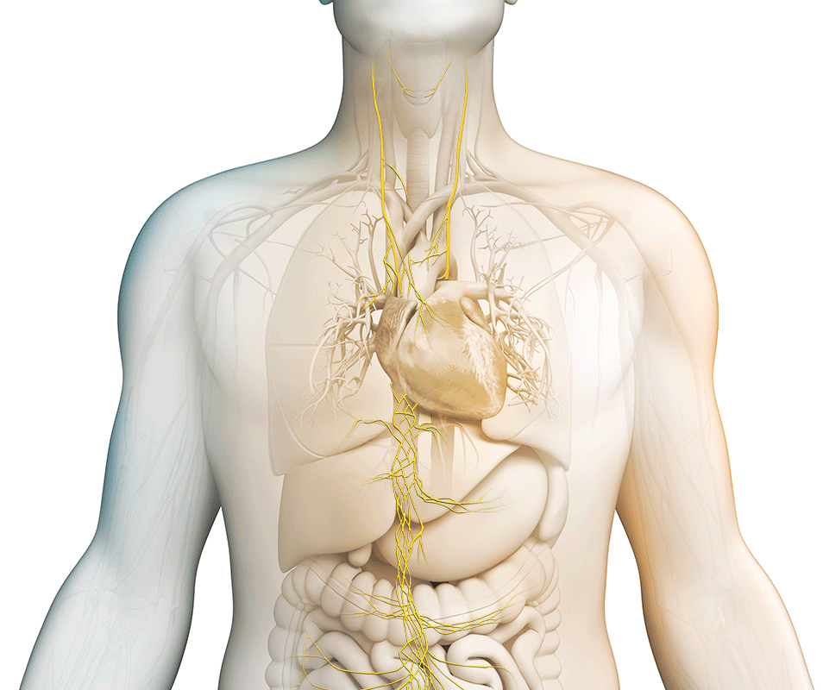
সূচিপত্র
শুভেচ্ছা বিনিময়
একক কাজ
পরিচিতি
জোড়ায় কাজ
পাঠ ঘোষনা
দলীয় কাজ
শিখনফল
মূল্যায়ন
প্রথম কাজ
বাড়ীর কাজ
মূল আলোচনা
ধন্যবাদ

Slide 3
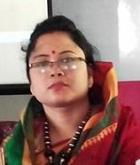
পরিচিতি
সুস্‌মিতা রায়
প্রভাষক,
তথ্য ও যোগাযোগ প্রযুক্তি
চিরিরবন্দর সরকারি কলেজ,
দিনাজপুর।
শিক্ষক পরিচিতি
শ্রেণীঃ একাদশ-দ্বাদশ
বিষয়ঃ তথ্য ও যোগাযোগ প্রযুক্তি
অধ্যায়-১
তথ্য ও যোগাযোগ প্রযুক্তি
বিশ্ব ও বাংলাদেশ প্রেক্ষিত
পাঠ পরিচিতি

Slide 4
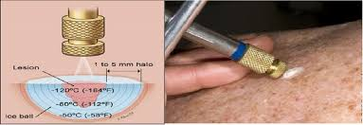
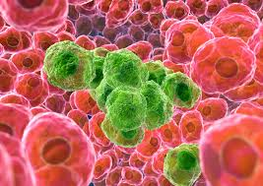
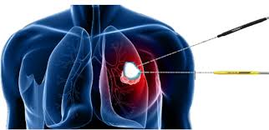
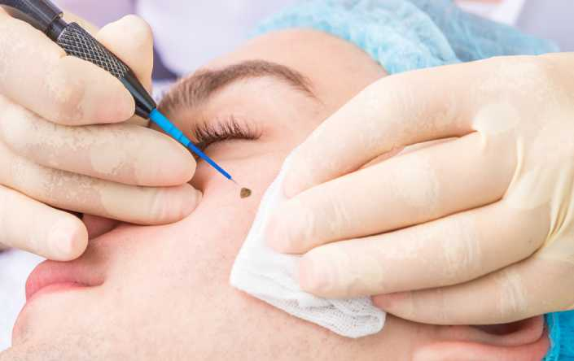
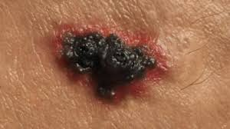
ছবি গুলি দেখ

Slide 5
পাঠ ঘোষণা
আলোচ্য বিষয়- ক্রায়োসার্জারি

Slide 6
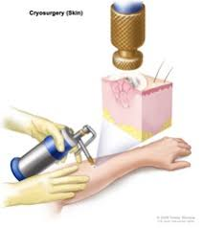
শিখনফল
পাঠ শেষে শিক্ষার্থীরা .........
১। ক্রায়োসার্জারি কি তা ব্যাখ্যা করতে পারবে;
২। চিকিৎসায় ক্রায়োসার্জারির প্রয়োগ ব্যাখ্যা করতে পারবে।

Slide 7
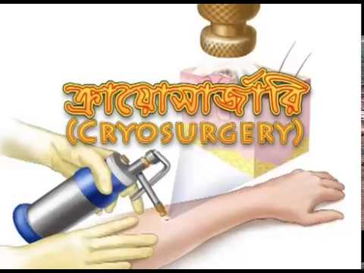
ক্রায়োসার্জারি
ক্রায়োসার্জারি হলো এমন একটি চিকিৎসা পদ্ধতি যার মাধ্যমে অত্যন্ত নিম্ন তাপমাত্রায় শরীরের অস্বাভাবিক বা রোগাক্রান্ত কোষগুলোকে ধ্বংস করা যায়।

Slide 8
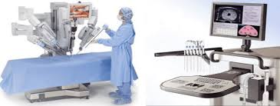
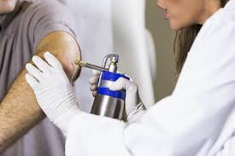
চিকিৎসায় ক্রায়োসার্জারির প্রয়োগ
ক্রায়োসার্জারির মাধ্যমে রক্তপাতহীন অপারেশন সম্ভব

Slide 9
চিকিৎসায় ক্রায়োসার্জারির প্রয়োগ
আমরা একটি ভিডিও দেখি-

Slide 10
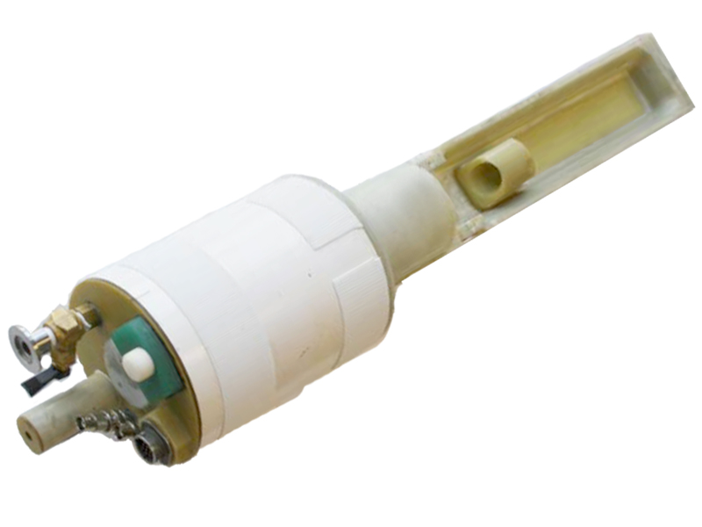
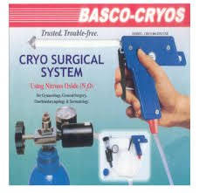
ক্রায়োসার্জারিতে আই সি টি’র ব্যবহার
cryo-MRI-probe

Slide 11
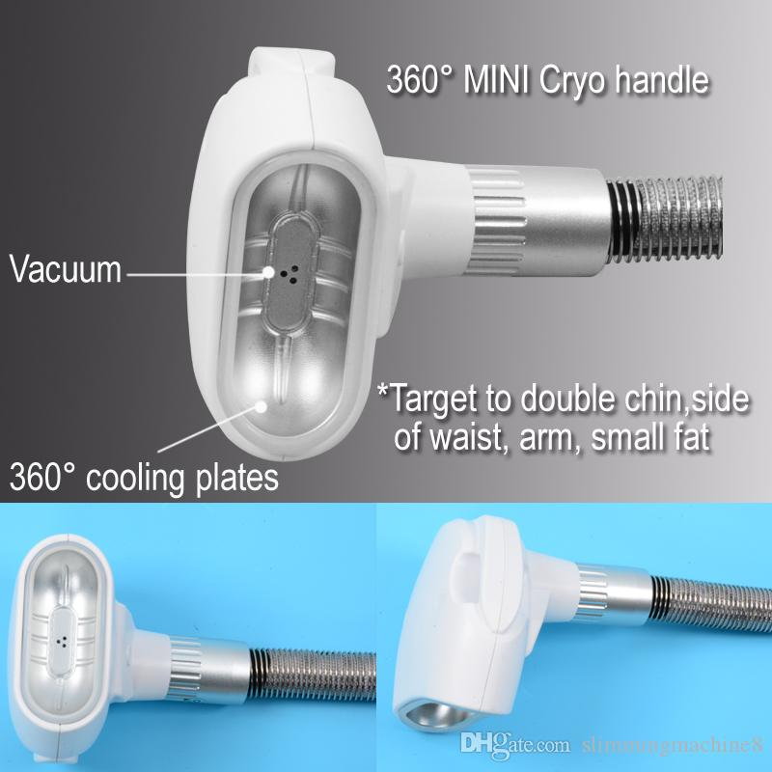
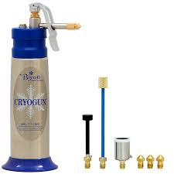
ক্রায়োসার্জারিতে আই সি টি’র ব্যবহার
portable-cryolipolysis-fat-freezing-machine
portable-cryo-gun vet Liquid Nitrogen spray

Slide 12
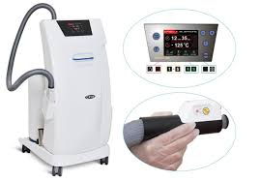
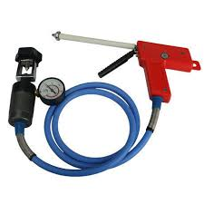
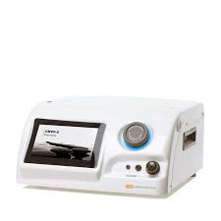
ক্রায়োসার্জারিতে আই সি টি’র ব্যবহার
Metrum Cryo-t Elephant
Cryo Cautery Silencer gun
Cryo -Spainless

Slide 13
একক কাজ
ক্রায়োসার্জারি কি ?

Slide 14
জোড়ায় কাজ
চিকিৎসায় ক্রায়োসার্জারির প্রয়োগ ব্যাখ্যা কর।

Slide 15
দলীয় কাজ
ক্রায়োসার্জারিতে আই সি টি’র ব্যবহার লিখ।

Slide 16
পাঠ মূল্যায়ন
আমরা কি কি শিখলাম----------
ক্রায়োপ্রোব কি ?
MRI কি?

Slide 17
বাড়ির কাজ
ক্রায়োসার্জারির ব্যবহার লিখ।

